Slide 1
Свойства функции у = ах² + bх + с
Урок 22 Устный счёт

Slide 2
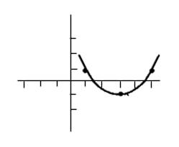
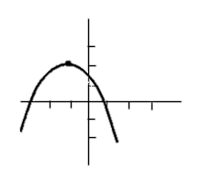

Парабола, изображенная на рисунке, получена сдвигами вдоль осей координат параболы у = $\frac{1}{2}$х². Назовите ее формулу.

